Slide 1
캡스톤디자인 발표
학과 : 컴퓨터공학과
과목 : 캡스톤 디자인
학번 : 20180916
이름 : 김윤배
날짜 : 5월 18일(목)

Slide 2
CONTENTS
01
일정
02
구조도
03
ER다이어그램
CONTENTS

Slide 3
01
일정
계획 | 주차 | 5월 | 6월 |  |  |  | 7월 |  |  |  | 8월 |  |  |  | 9월 |  |  |  | 10월
디자인 계획 | 1
Html / css 코딩 | 2~4
[JS or React 구현 시작] | [5~13]
1. 맵구현 | 5
2. 맵+여행지 정보창 | 6~7
3.최적경로 추출 구현 | 8~11
4. 기타 버튼 | 12~13
데이터베이스 구축/연동 | 14~16
테스트 | 17~19

Slide 4
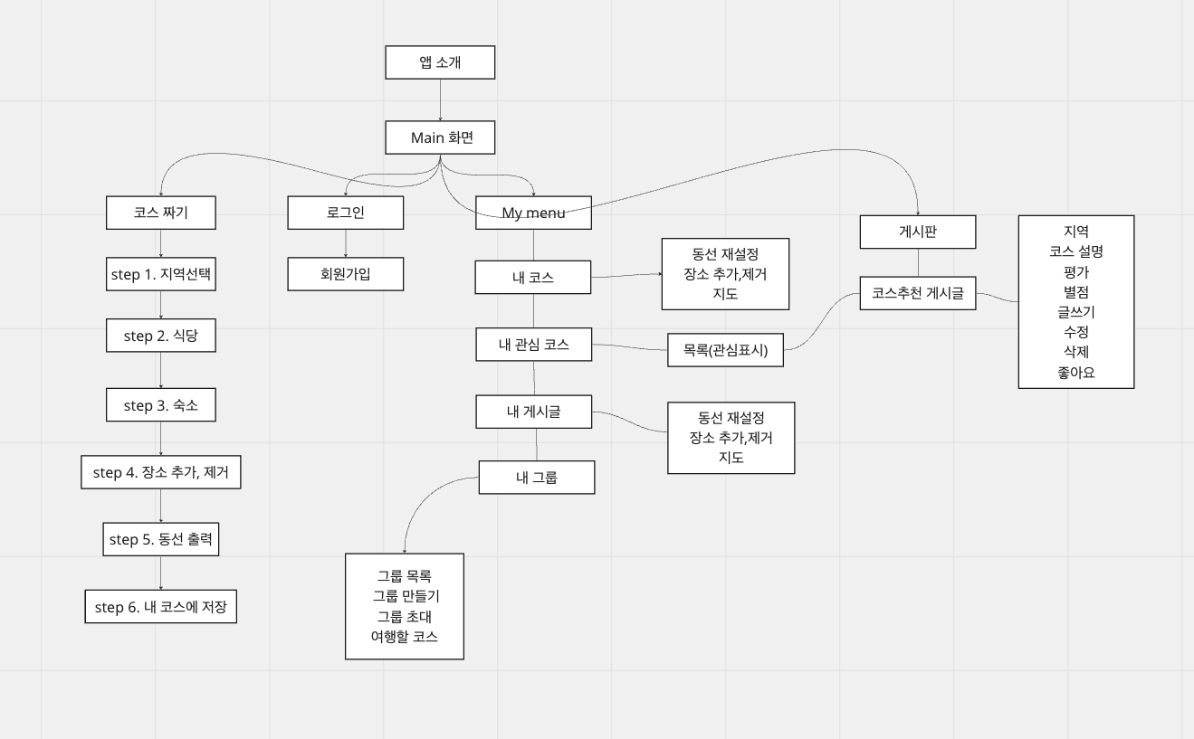
02
정보 구조도

Slide 5
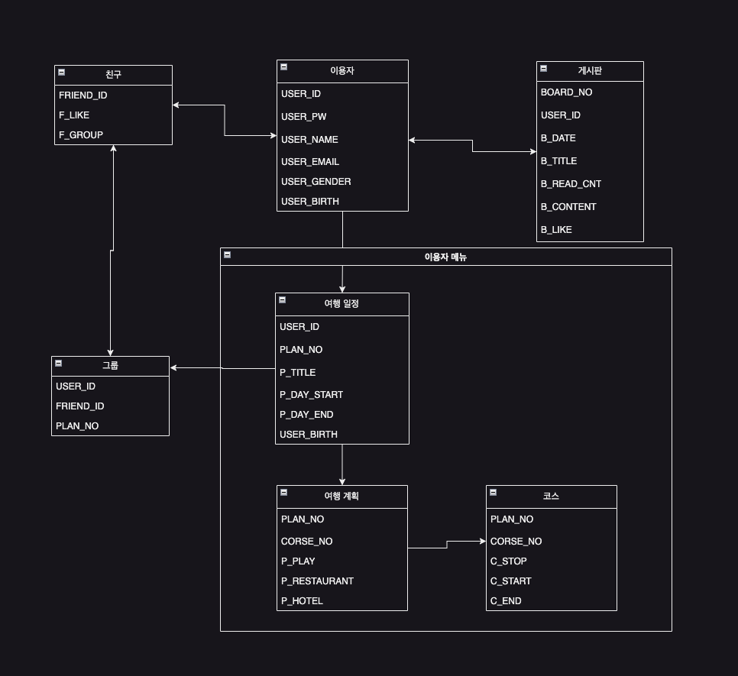
03
ER다이어그램

